Slide 1
TIẾNG VIỆT 1
Tập 2
Tuần 22
Tập viết: Sau bài 114, 115

Slide 2

KHỞI ĐỘNG

Slide 3


Đọc bài viết
uê
hoa huệ
uơ
huơ vòi

Slide 4
Đọc bài viết
uy
tàu thuỷ
uya
đêm khuya

Slide 5
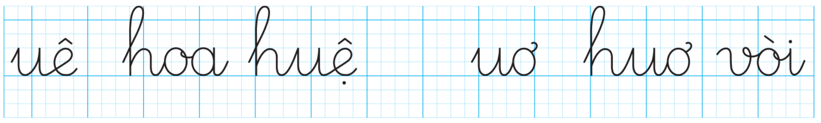
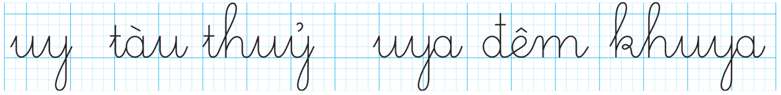
Nhận xét bài viết

Slide 6

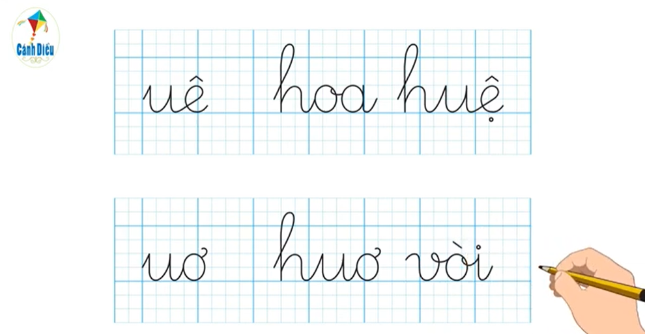
Hướng dẫn viết
Ấn vào đây
để xem Video

Slide 7
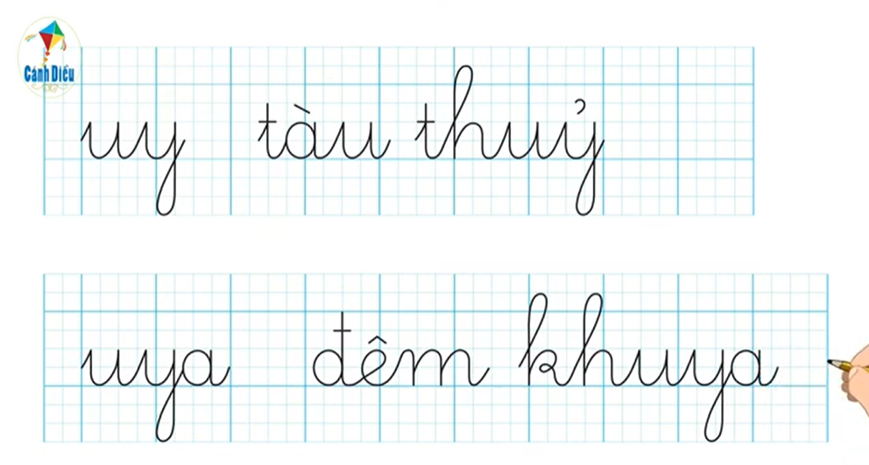
Hướng dẫn viết
Ấn vào đây
để xem Video

Slide 8

THƯ GIÃN

Slide 9
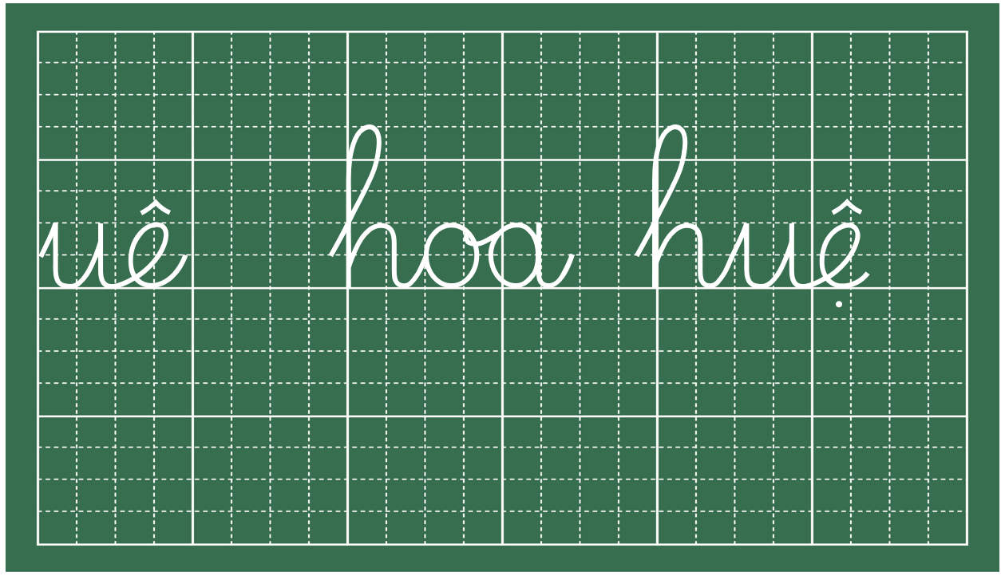

Viết bảng con

Slide 10
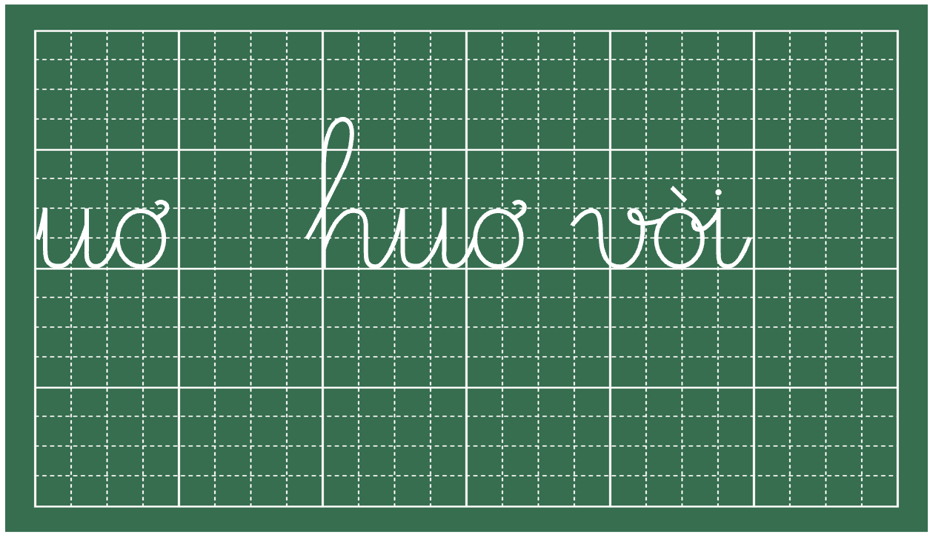
Viết bảng con

Slide 11

Viết bảng con

Slide 12
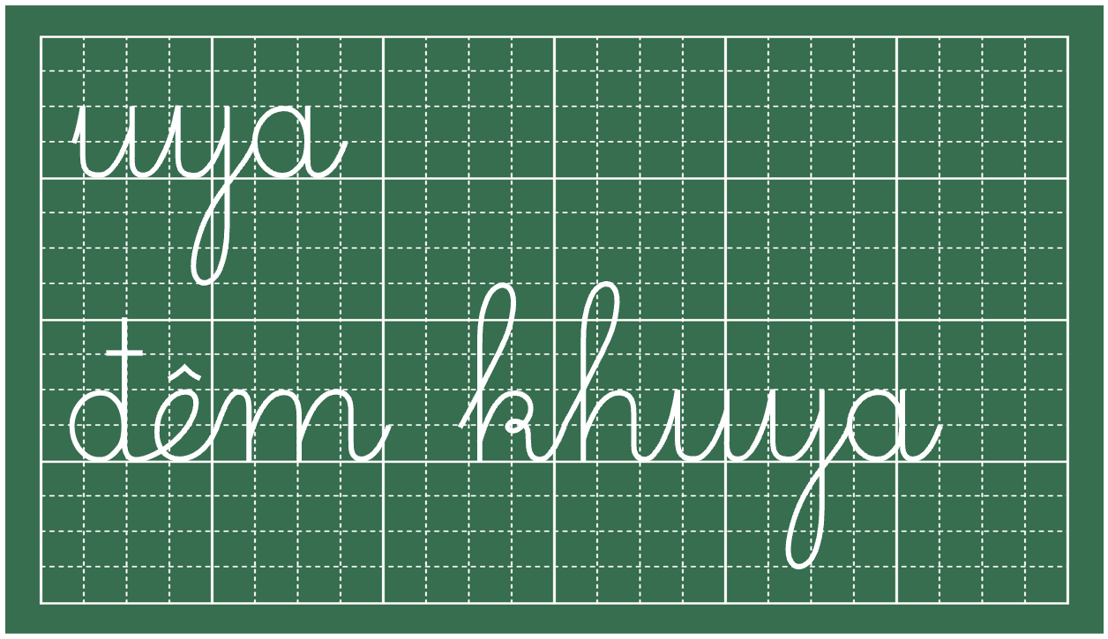
Viết bảng con

Slide 13

Viết vở luyện viết

